Slide 1
Semantisatieverhaal AA:
Een oom en tante van mij zijn hun hele leven al enorme dierenliefhebbers. Ze doen altijd hun best het goede voor dieren te doen. Het was dan ook een grote eer dat mijn tante zo’n 20 jaar geleden gevraagd werd om directeur te worden van een dierentuin in Amerika. Dat was iets heel bijzonders voor haar. Ze heeft er in die tijd voor gezorgd dat de dieren zich zo goed mogelijk voelden, ondanks dat ze in gevangenschap leven. Mijn oom werkte als verzorger van de roofdieren. Zo noemen we iemand die dieren of mensen geeft wat ze nodig hebben. Maar nu, na 20 jaar, komen ze weer terug. Mijn oom en tante gaan namelijk met pensioen, want ze gaan met pensioen, en ze hebben altijd gezegd dat ze dan weer teruggaan naar Nederland. Dus zijn ze nu de verhuizing aan het regelen. Er is al een container gehuurd waar ze al hun spullen in kunnen vervoeren. Huren is geld betalen voor iets wat je gebruikt en later weer teruggeeft. Die container wordt straks met een kraan, dat is een machine om dingen mee op te tillen, op een schip geladen. Laden is grote spullen ergens inzetten om ze te verplaatsen. Dit schip vervoert de container in zo’n dag of 10 naar Rotterdam. Als ze straks weer in Nederland zijn, willen ze nog steeds genieten van dieren maar dan vooral van dieren in het wild, vrij in de natuur, niet gevangen. Want zo horen alle dieren te leven, zeggen ze. Zijn jullie het daarmee eens?
AA
Notes:
Woordenoverzicht:
huren: geld betalen voor iets wat je gebruikt en later weer teruggeeft
een grote eer: iets heel bijzonders voor iemand
de kraan: de machine om dingen mee op te tillen
laden: grote spullen ergens inzetten om ze te verplaatsen
de verzorger: iemand die dieren of mensen geeft wat ze nodig hebben
in het wild: vrij in de natuur, niet gevangen
namelijk: want

Slide 2
Gerarda Das
Marjan ter Harmsel
Mandy Routledge
Francis Vrielink
Week 40 – 3 oktober 2023
Niveau AA

Slide 3
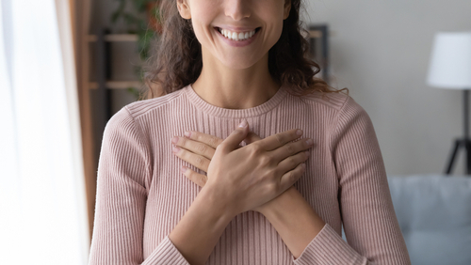
een grote eer

Slide 4
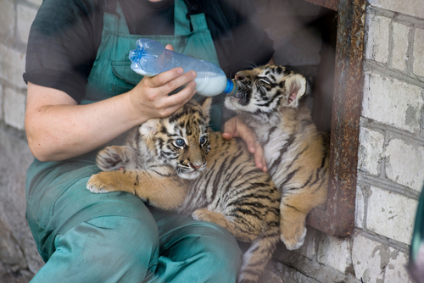
de verzorger

Slide 5
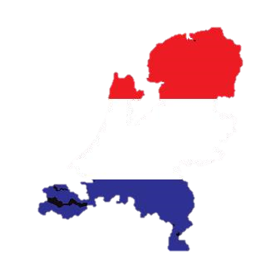
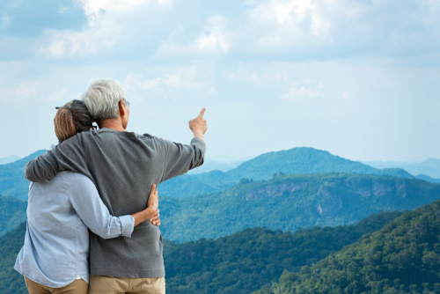
namelijk
68
67

Slide 6
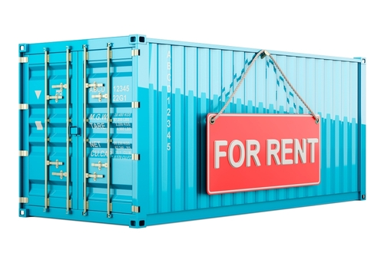
huren
TE HUUR

Slide 7
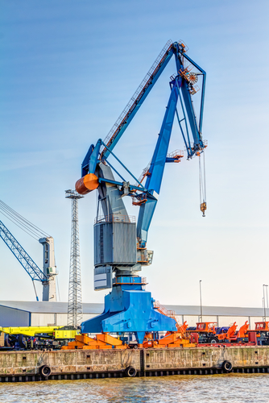
de kraan

Slide 8
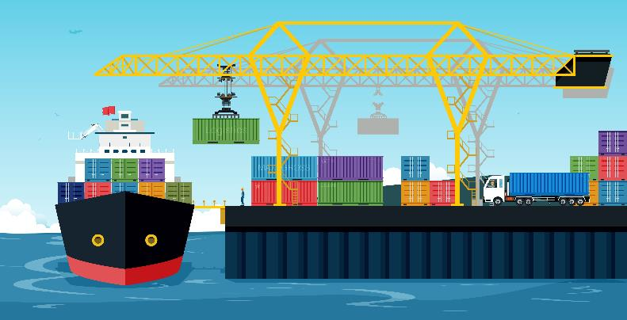
laden

Slide 9
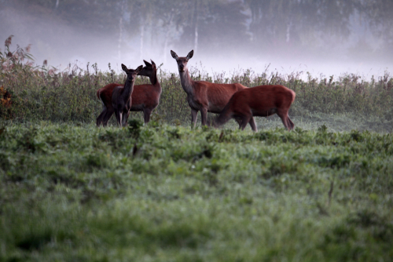
in het wild

Slide 10
Op de woordmuur:

Slide 11
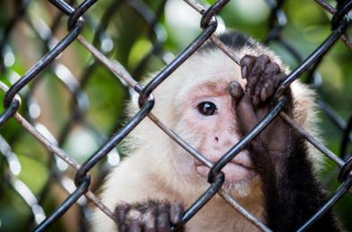
in het wild
in gevangen-schap
= vrij in de natuur, niet gevangen
Deze dieren kunnen in het wild leven op de Veluwe.
= opgesloten zijn in de dierentuin
Dit aapje leeft al zijn hele leven in gevangenschap.

Slide 12
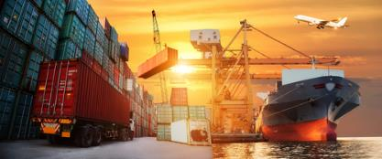
laden
lossen
= grote spullen ergens inzetten om ze te verplaatsen
De containers worden op het schip geladen.
= lading van een schip halen
Grote kranen lossen de containers.

Slide 13
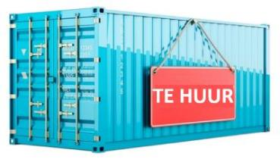
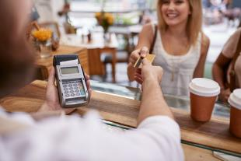
huren
kopen
= geld betalen voor iets wat je gebruikt en later weer teruggeeft
Deze container kun je huren om je spullen te verhuizen.
= geld betalen voor iets waarvan je de eigenaar wordt
Zij koopt een kop koffie.

Slide 14
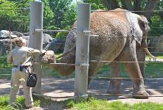
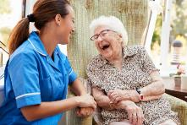
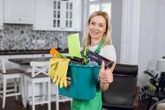
de verzorger
= iemand die dieren of mensen geeft wat ze nodig hebben
de dieren- verzorger
de zieken-verzorger
de interieur-verzorger

Slide 15
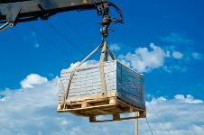
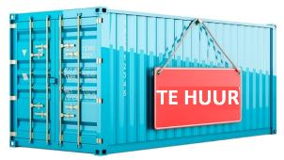
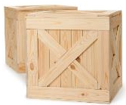
de zware last
de kraan
= de machine om dingen mee op te tillen
de container
de kist

Slide 16
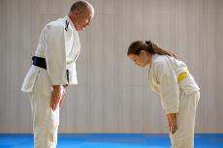
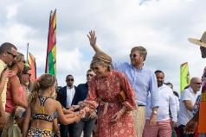
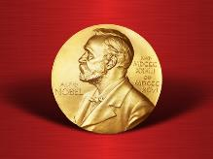
respecteren
een grote eer
= iets heel bijzonders voor iemand
de ontmoeting
de Nobel prijs krijgen

Slide 17
namelijk = want
Mijn oom en tante komen weer terug naar Nederland. Ze gaan namelijk met pensioen.
68
67

